Slide 1

Praktikum
Pemrograman Interpreter
Ardella Dean Awalia
Imam Akbar

Slide 2
Data Type, Operators

Slide 3
Data Type
Numbers
Tipe data numerik pada Python ada 3, yaitu int, float, dan complex.
int
a = 10 print(a, ‘adalah tipe’, type(a))
float
b = 9.0 print(b, ‘adalah tipe’, type(a))
complex
c = 3+9j print(a, ‘adalah tipe’, type(a))

Slide 4
Data Type
int
Integer dapat menampung bilangan bulat baik posotif maupun negative dan tidak dibatasi oleh angka atau panjang tertentu, tetapi dibatasi oleh memori yang tersedia.
float
Float dapat menampung bilangan positif atau negatif yang merupakan desimal. Float mampu menampung bilangan ilmiah ‘e’ untuk menunjukan perkalian dengan 10 pangkat n.
complex
Complex menampung 2 parameter yaitu bilangan real dan imajiner (optional) yang ditulis dengan j

Slide 5
Data Type
String
String adalah urutan dari karakter yang dideklarasikan dengan petik tunggal atau ganda. String yang memiliki lebih dari 1 baris dapat ditandai dengan tiga petik tunggal (‘’’)atau tiga petik ganda (“””)
kalimat = ‘Variabel kalimat bertipe data string’
atau
kalimat = “Variabel kalimat bertipe data string”
multi_line = ‘’’ini adalah multiline string
baris baru 1
baris baru 2’’’

Slide 6
Data Type
Boolean
Tipe data Boolean merupakan tipe data yang hanya memiliki dua nilai, yaitu True atau False.
cek = False
List
List adalah jenis kumpulan data terurut dan merupakan salah satu variable yang sering digunakan pada python. Mirip array pada bahasa pemrograman lainnya. Pembedanya adalah elemen List tidak harus memiliki tipe data yang sama.
random_things = [‘buah’, 90, 9.9, ‘sayur’, True, 12+9j]

Slide 7
Data Type
Tuple
Tuple adalah jenis list yang elemennya tidak dapat diubah. Tuple didefinisikan dengan tanda kurung dan elemennya dipisahkan dengan koma.
tup = (‘sayurbox’, 9.9, 2+3j)

Slide 8
Data Type
Set
Set adalah kumpulan item yang bersifat unik dan tidak berurut. Set atau himpunan didefinisikan dengan kurung kurawal. Pada set dapat dilakukan union dan intersection sekaligus otomatis melakukan penghapusan data duplikat.
x = {"apple", "banana", "cherry"} y = {"google", "microsoft", "apple"} z = x.union(y)
Karena set bersifat unordered, maka kita tidak bisa mengambil sebagian data / elemen datanya menggunakan proses slicing.
y = {"google", "microsoft", "apple"}
print(y[2])

Slide 9
Data Type
Dictionary
Dictionary pada Python adalah kumpulan pasangan kunci-nilai (pair of key-value) yang bersifat tidak berurutan. Untuk mengakses datanya, kita harus mengetahui kuncinya (key). Pada Python, dictionary didefinisikan dengan kurawal dan tambahan definisi berikut:
Setiap elemen pair key-value dipisahkan dengan koma (,).
Key dan Value dipisahkan dengan titik dua (:).
Key dan Value dapat berupa tipe variabel/obyek apapun.

Slide 10
Data Type
Dictionary
d = {1:'value','key':2}
print(type(d))
print("d[1] = ", d[1])
print("d['key'] = ", d['key’])
Dictionary bukan termasuk dalam implementasi urutan (sequences), sehingga tidak bisa dipanggil dengan urutan indeks. Misalnya dalam contoh berikut dicoba dengan indeks 2, tetapi menghasilkan error (KeyError) karena tidak ada kunci (key) 2:
print("d[2] = ", d[2]);

Slide 11
Casting
Casting adalah proses mengonversi satu tipe data ke tipe data lainnya. Casting dalam python dapat dilakukan dengan fungsi konstruktor:
int()
int(66.67)
float()
float(7)
str()
str(9.9)
list()
print(list(‘Welcome’))

Slide 12
Operators
Python membagi operator dalam grup berikut:
Arithmetic Operators
Assignment Operators
Comparison Operators
Logical Operators
Identity Operators
Membership Operators
Bitwise Operators

Slide 13
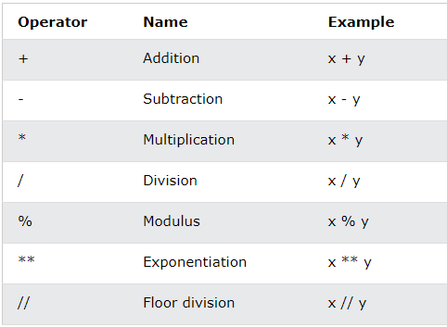
Operators
Arithmetic Operators

Slide 14
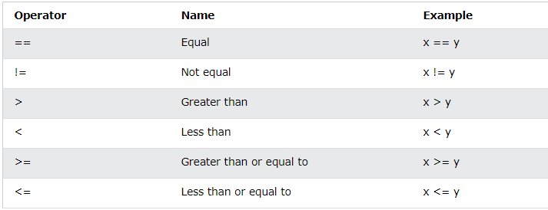
Operators
Comparison Operators

Slide 15
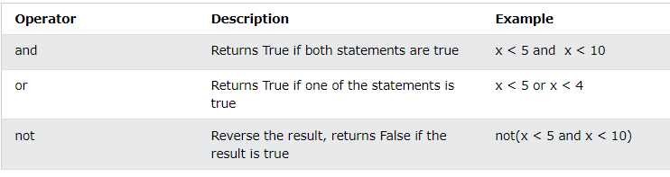
Operators
Logical Operators

Slide 16
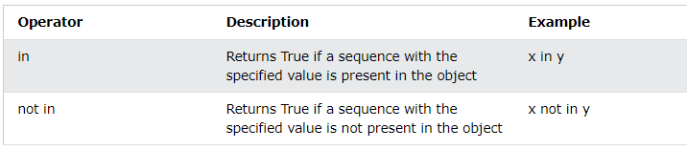
Operators
Membership Operators
more : https://www.w3schools.com/python/python_operators.asp

Slide 17
Thank You

